Slide 1
XIX ВЕК В ЗЕРКАЛЕ ХУДОЖЕСТВЕННЫХ ИСКАНИЙ

Slide 2
романтизм
Художественный стиль, провозглашавший культ чувств и естественности в природе и человеке.
Литература: Дж. Байрон, В. Гюго, Г. Гейне;
Живопись: Ф. Гойя, Т. Жерико, Э. Делакруа;
Музыка: Ф. Шуберт, Ф. Шопен, Дж. Верди, Ж. Бизе.

Slide 3
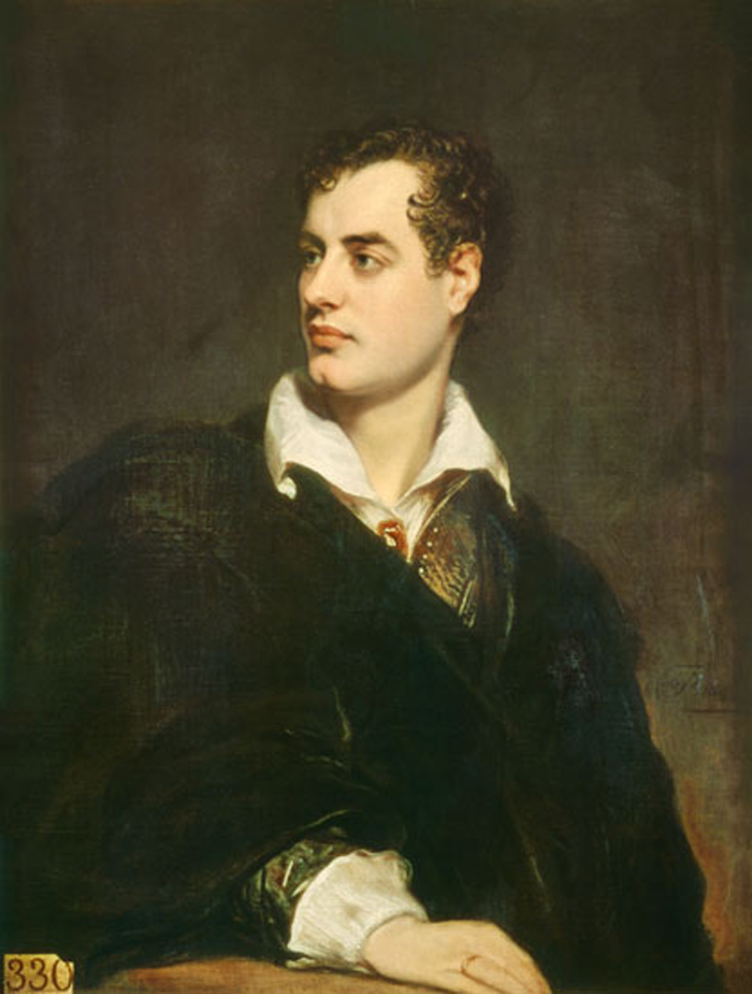
ЛИТЕРАТУРА
Джордж Байрон (1788-1824) – английский поэт.
- «Паломничество Чайльд-Гарольда»;
- Поэма «Дон Жуан»;
- Восточные поэмы- «Лара», «Гяур», «Абидосская невеста».
На свои средства Байрон вооружил отряд греческих повстанцев, борющихся с турецким гнётом, купил корабль и отправился защищать независимость Греции. Здесь он и умер.

Slide 4
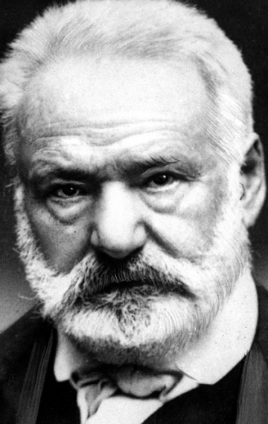
Литература
Виктор Гюго (1802-1885) – французский писатель.
«Собор Парижской Богоматери»;
«Отверженные» и др.
Действие романа «Собор Парижской Богоматери» происходит в средневековом Париже, охваченном народными волнениями. Сила бунтарей, их мужество и душевная красота раскрыты в образах нежной Эсмеральды, доброго и благородного Квазимодо. У тех, кто им противостоит – могущество, власть, деньги, но нет силы, чтобы сломить своих противников.

Slide 5
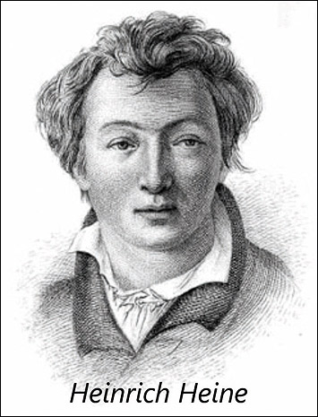
ЛИТЕРАТУРА
Генрих Гейне (1797-1856) – немецкий лирик.
Сборник стихов «Книга песен».
О, пусть я кровью изойду,
Но дайте мне простор скорей.
Мне страшно задыхаться здесь,
В проклятом мире торгашей.

Slide 6
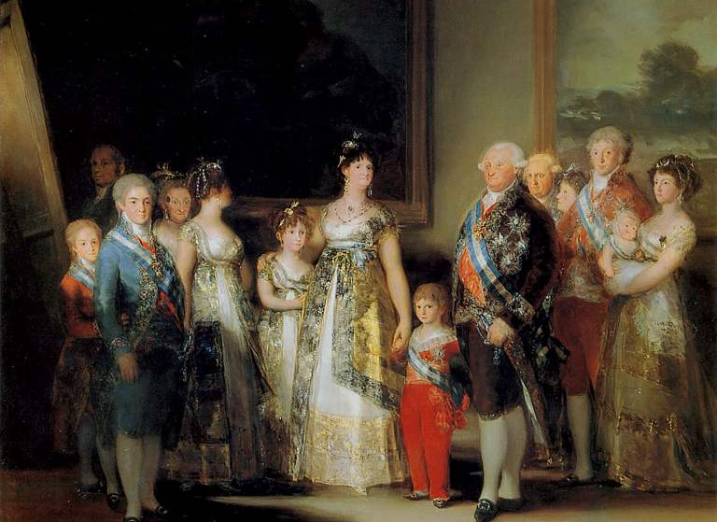
Франсиско Гойя (1746-1828). Портрет королевской семьи Карлоса IV.
Испанский художник. Волшебные, сверкающие краски подчеркивают силу, властность, жесткость королевской четы.

Slide 7
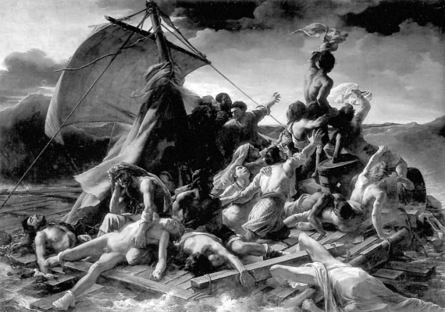
теодор Жерико (1791-1824). «Плот «Медузы».
Картина рассказывает историю людей, затерявшихся посреди океана после кораблекрушения фрегата «Медуза».

Slide 8
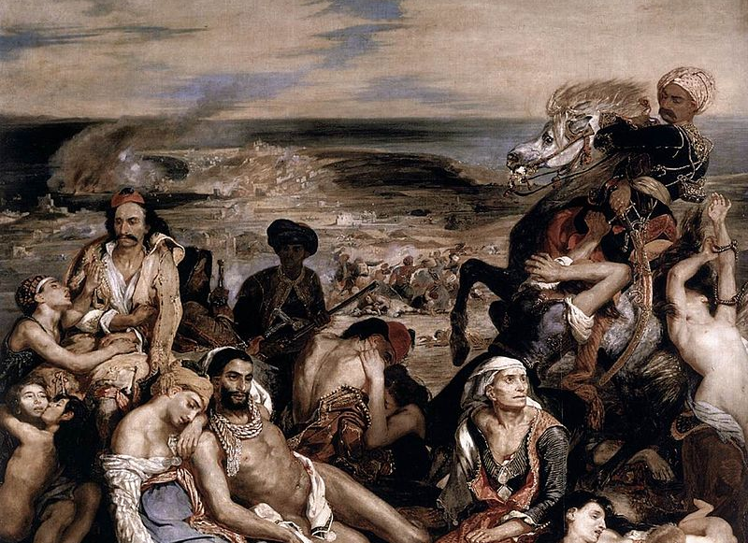
Эжен Делакруа (1798-1863). «Резня на Хиосе».
На полотне изображен трагический эпизод борьбы греческого народа против турецкого ига.

Slide 9
МУЗЫКА
Франц Шуберт (1797-1828) – австрийский композитор и музыкант. «Маленькие шедевры»;
Фридерик Шопен (1810-1849) – польский музыкант. «Король мазурок»;
Джузеппе Верди (1813-1901). Оперы «Эрнани», «Дон Карлос», «Риголетто»;
Жорж Бизе (1838-1875). Опера «Кармен».

Slide 10
РЕАЛИЗМ
Художественный стиль, стремящийся к правдивому, объективному отражению действительности.
Литература: О. де Бальзак, Ч. Диккенс;
Живопись: О. Домье, Г. Курбе, Ж. Милле.

Slide 11
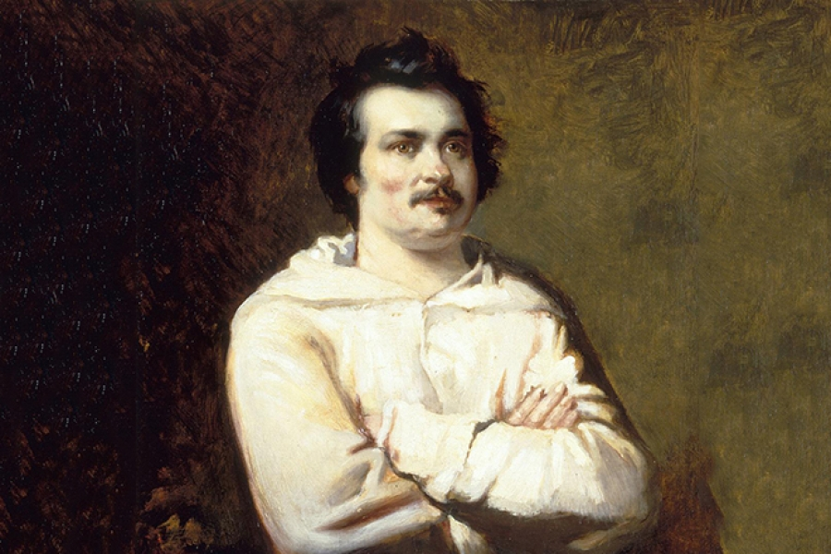
Литература
Оноре де Бальзак (1799-1850) – французский писатель.
«Человеческая комедия» .
Стремился запечатлеть «всю социальную действительность», познать сущность современного общества. В «Человеческой комедии» представлены все слои общества – от аристократов и биржевых воротил до куртизанок и нищих.

Slide 12
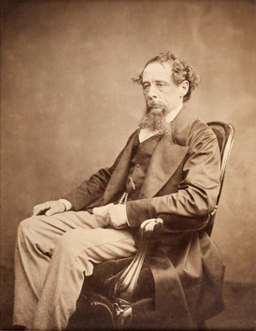
ЛИТЕРАТУРА
Чарльз Диккенс (1812-1870) – английский писатель.
«Посмертные записки Пиквикского клуба»;
«Приключения Оливера Твиста».
Критика социальных устоев, пишет о работных домах, трущобах, фабриках Англии, где работают пятилетние дети.

Slide 13
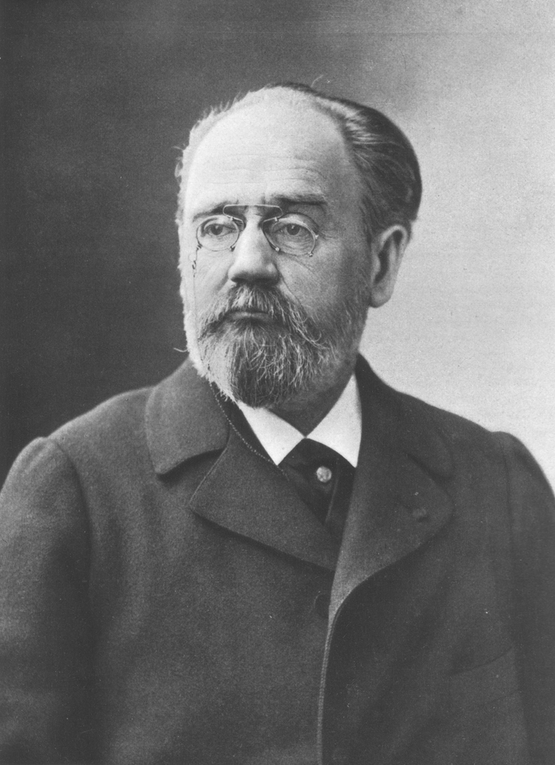
Литература. Натурализм.
Эмиль Золя (1840-1902) - французский писатель.
Романы, составляющие серию «Ругон-Макары».
Мечтал нарисовать всеобъемлющую панораму Франции. Герои попроще, помельче духовно, хорошо приспособленные к новой эпохе.

Slide 14
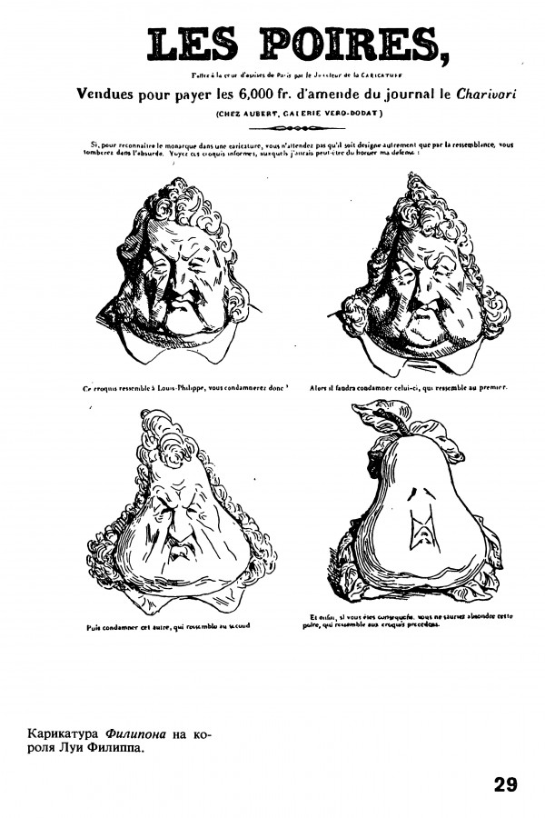
Оноре Домье (1808-1879). Карикатура на короля Луи Филиппа.
Он начал как карикатурист, делал для журналов сатирические зарисовки политических деятелей.

Slide 15
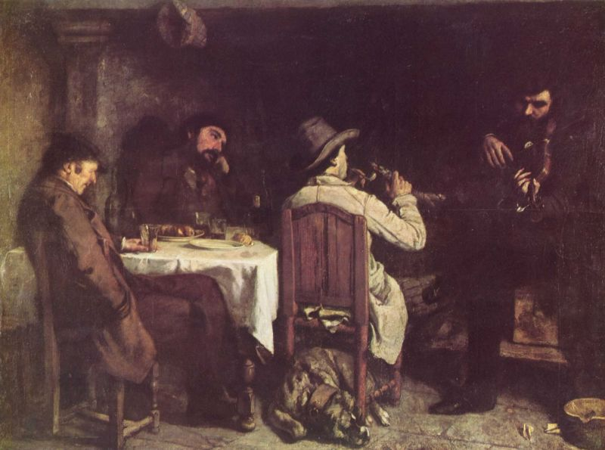
Гюстав Курбе (1819-1877). «Послеобеденный отдых в Орнане».
«Надо омужичить искусство!». Реалистические традиции в живописи.

Slide 16
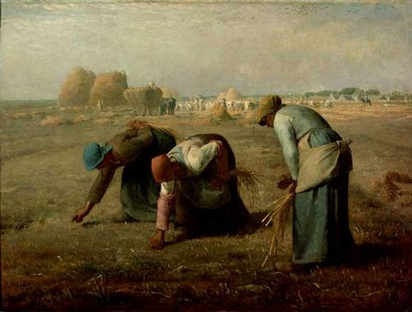
Жан Милле. (1814-1875). «Собирательницы колосьев».
Рисовал мир французской деревни.

Slide 17
ИМПРЕССИОНИЗМ
- стремление запечатлеть изменчивость красоты окружающего мира;
- выход из закрытых студий на природу.
Живопись: К. Моне, К. Писсарро,
О. Ренуар;
Музыка: К. Дебюсси.

Slide 18
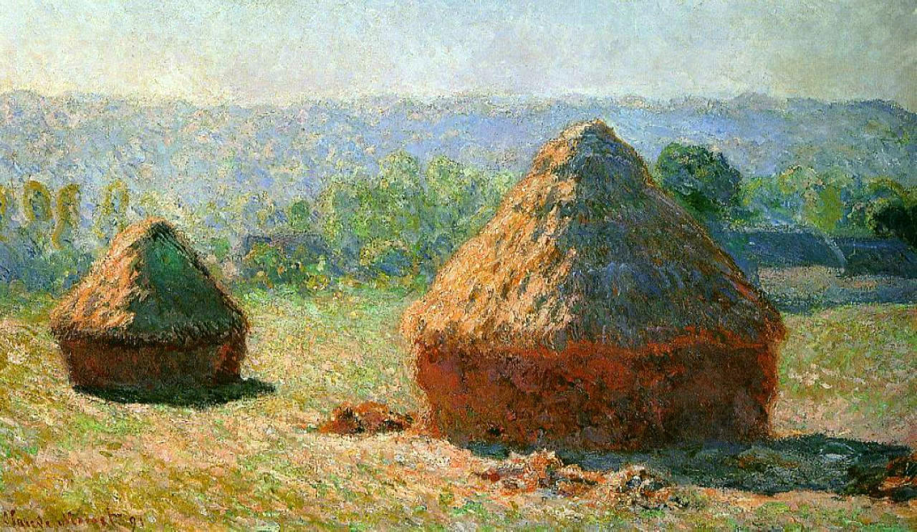
Клод Моне. «Стога сена».
Клод Моне (1840-1926) – французский живописец.
- «Скалы в Бель-Иль»;
- Серия полотен «Стога», «Тополя», «Руанский собор».

Slide 19
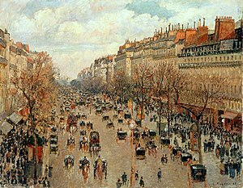
К. Писсарро. Живопись .
Камиль Писсарро (1831-1903) – французский живописец.
Многолюдный мир большого города покорил художника. Он пишет улицы и площади современного Парижа, останавливает ускользающее мгновение его бытия.

Slide 20
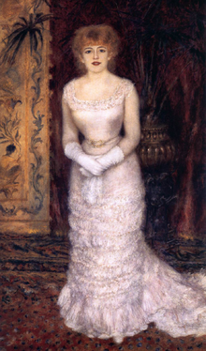
Огюст Ренуар. «Портрет актрисы Жанны Самари».
Огюст Ренуар (1841-1919).
Чаще всего пишет женщин и детей, считая их наиболее совершенными творениями природы.

Slide 21
ПОСТИМПРЕССИОНИЗМ
Яркая творческая индивидуальность.
Живопись: П. Сезанн, П. Гоген, В. Ван Гог.

Slide 22
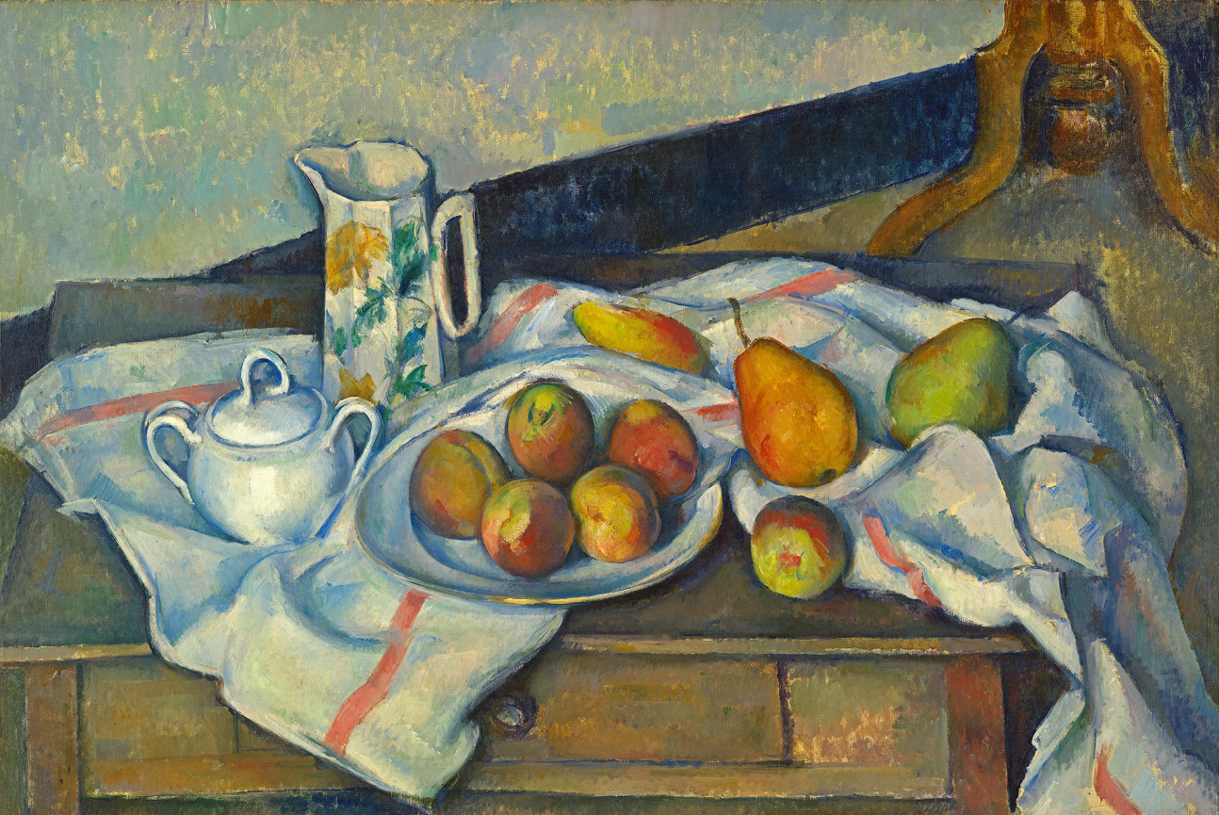
Поль Сезанн. «Персики и груши». Живопись.
Поль Сезанн (1839-1906) – французский живописец. Излюбленный жанр художника –натюрморт. Мир виделся ему незыблемым, монументальным.

Slide 23
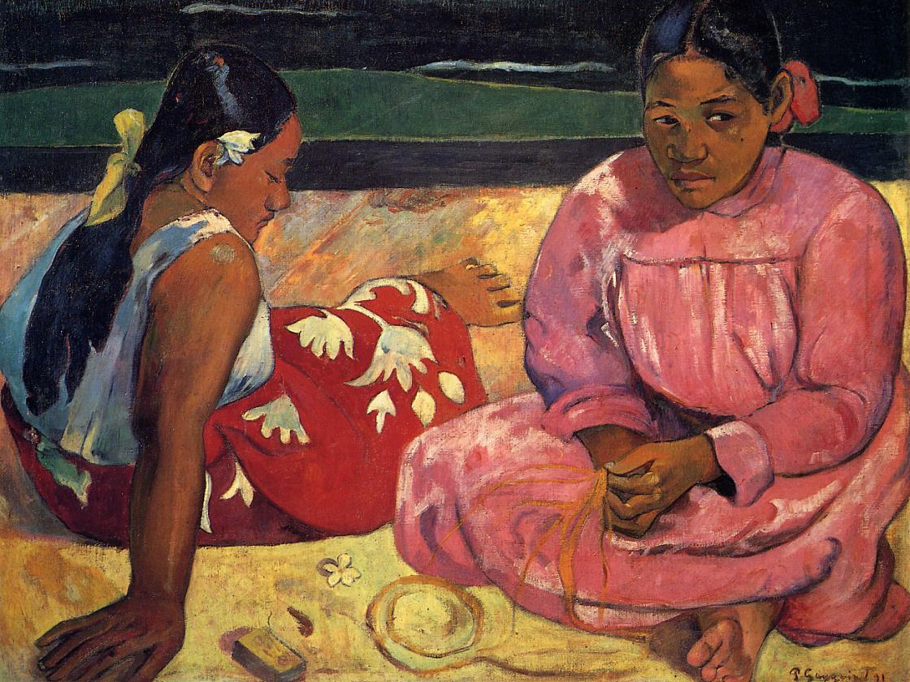
Поль Гоген. «Таитянки на пляже». Живопись.
Поль Гоген (1848-1903). – французский живописец.
Он отправляется на поиски мира, устроенного по иным законам, и добирается до островов Полинезия.
- «Таитянские пасторали».

Slide 24
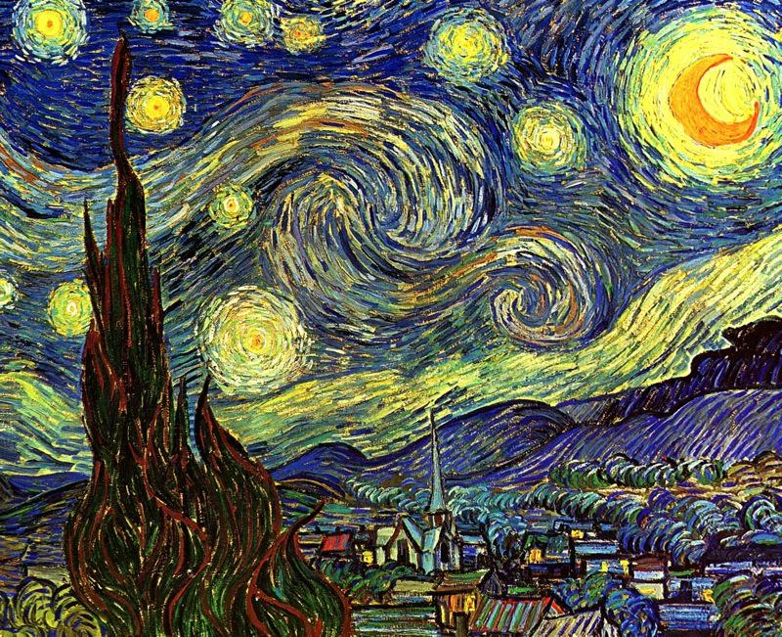
Винсент Ван Гог. «Звездная ночь».
Винсент Ван Гог (1853-1890) – нидерландский художник. Постоянным источником вдохновения служит щедрая и прекрасная природа юга Франции.

Slide 25
Домашнее задание
§ 6. Сделать сообщение о творчестве одного из писателей, художников или музыкантов на самостоятельный выбор (Дж. Байрон, В. Гюго, Г. Гейне, О. де Бальзак, Ч. Диккенс, Э. Золя, Ф. Гофман, Ф. Гойя, Т. Жерико, Э. Делакруа, О. Домье, Г. Курбе, Ж. Милле, К. Моне, К. Писсарро, О. Ренуар, П. Сезанн, П. Гоген, В. Ван Гог, Ф. Шуберт, Ф. Шопен, Дж. Верди, Ж. Бизе, К. Дебюсси, Дж. Россини, Р. Вагнер и др.

